Slide 1
JJB225 Sociálně-psychologické aspekty marketingové komunikace Přednášející: Ing. Mgr. Marek Vranka
3. Mezikulturní rozdíly

Slide 2
WEIRD
Western,
Educated,
Industrialized,
Rich,
Democratic
původ rozdílů:
kulturní
environmentální

Slide 3
De Mooij, M., & Hofstede, G. (2011). Cross-cultural consumer behavior: A review of research findings. Journal of International Consumer Marketing, 23(3-4), 181-192.
přehled základních kulturních rozdílů a dopadů pro marketingovou komunikaci
pozor při interpretaci korelací (=/= kauzalita, existence „3. proměnných“)

Slide 4
Hofstede
Individualismus / kolektivismus
Rozpětí moci
Maskulinita / feminita
Tolerance vůči nejistotě
Dlouhodobá a krátkodobá orientace
někdy se uvádí i:
Vysoká / nízká důležitost kontextu
Bezuzdnost / sebekontrola

Slide 5
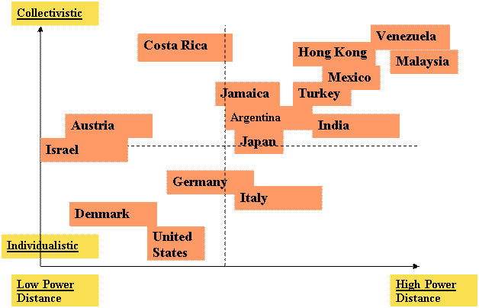
Vertikální a horiznotální kolektivismus / individualismus

Slide 6
Self-koncept
často reflexe individualismu / kolektivismu na osobní úrovni
nezávislý vs. závislý self-koncept
moje vlastnosti vs. moje úloha v společenství
rozdíly:
pozitivní sebe-obraz
svoboda volby

Slide 7
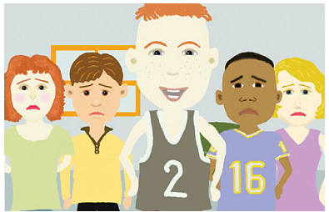
Jak se cítí osoba s číslem 2?

Slide 8
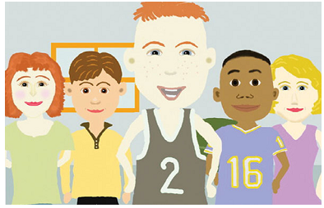
Jak se cítí osoba s číslem 2?

Slide 9
Kulturní rozdíly v atribucích
analytické vs. holistické myšlení
Masuda et al., 2008
odlišné vnímání lze ukázat pomocí oční kamery
funguje i u abstraktních podnětů – ignorovat kontext je pro osoby z východních kultur těžší

Slide 10
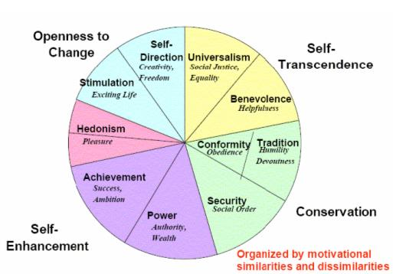
Schwartzův systém hodnot

Slide 11
Pozor
důležité hodnoty mohou být právě ty, s nimiž je v dané společnosti problém / nedostatek
např. hodnota bezpečí je méně důležitá pro lidi žijící v relativně bezpečných podmínkách, to ale neznamená, že tito lidé ve skutečnosti nepovažují bezpečnost za důležitou

Slide 12
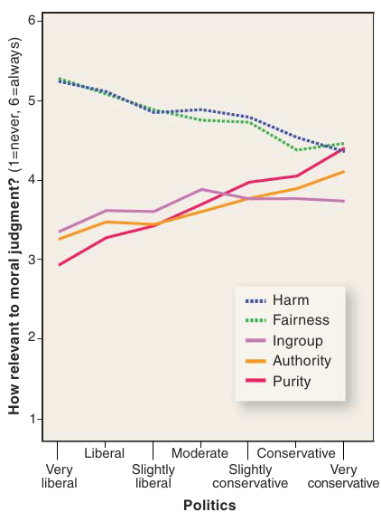
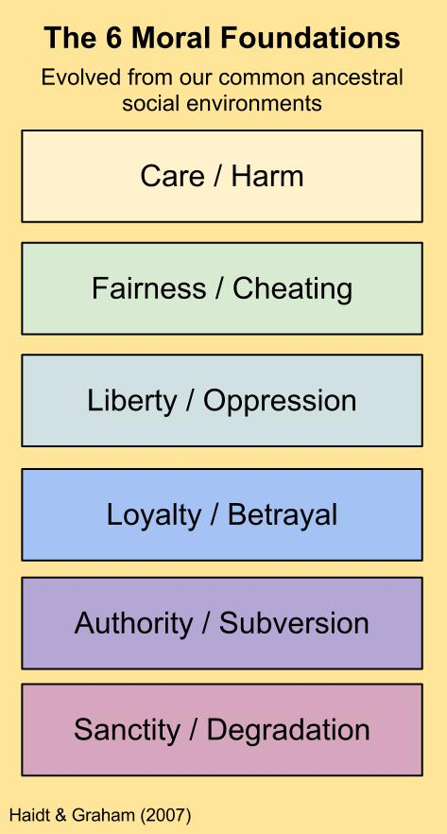

Slide 13
Model osobnosti
5 faktorový model osobnosti, zkratka OCEAN:
openness to experience (otevřenost zkušenostem)
intelektuální zvídavost, koreluje s IQ
conscientiousness (svědomitost)
pečlivost, opatrnost
extraversion
společenskost, živý projev
agreeableness (příjemnost)
dobře vychází s druhými
neuroticism
podrážděnost, náladovost

Slide 14
Kritika
model(y) nemusí postihovat dimenze, jež jsou specifické pro určité kultury a zároveň se v Západní společnosti nevyskytují / není v nich variabilita
např. Filipíny a “sociální zvídavost” a “ochota riskovat”

Slide 15
Využití v marketingu
nejde jen o vhodné překlady a konotace barev
komunikační strategie musí brát v potaz rozdíly v hodnotách, self-konceptu a způsobu vnímání světa
ne nutně, někdy může mít apel právě kulturní odlišnost
např. důraz na širokou nabídku možností, individuální benefity, (ne)konformitu, analytický / holisitcký styl prezentace

